Slide 1
Interakce dospívajících s neznámými lidmi z internetu
PSYb1740 Psychologie a internet
23.03.2021
Mgr. Vojtěch Mýlek
mylek@fss.muni.cz

Slide 2
Typy interakcí
Osobní setkání
Online komunikace
Iniciace kontaktu
Zpráva
Žádost o přátelství
Intenzita interakce
Neverbální interakce
Hraní online her
Čtení obsahu na SNS
(Cernikova et al., 2018)

Slide 3
Typy interakcí
Osobní setkání
Online komunikace
Iniciace kontaktu
Zpráva
Žádost o přátelství
Intenzita interakce
Neverbální interakce
Hraní online her
Čtení obsahu na SNS
(Cernikova et al., 2018)

Slide 4
Online komunikace a osobní setkání
Různé důvody
např.: noví kamarádi, romantický vztah, domluvení doučování, nákup / prodej / výměna nějaké věci, …
S různými lidmi
např.: vrstevníci / dospělí, lidi které vůbec neznám / přátelé přátel, …
V různých kontextech
např.: online hry, SNS, seznamky, …
Dosavadní výzkum to spíše nezohledňuje

Slide 5
Noví lidé
Sociální podpora
Nadávky
Zneužití
Benefity
Rizika
Zábava
Lži
Nové zkušenosti
Rozvíjení zájmů
Podvod
Vydírání

Slide 6
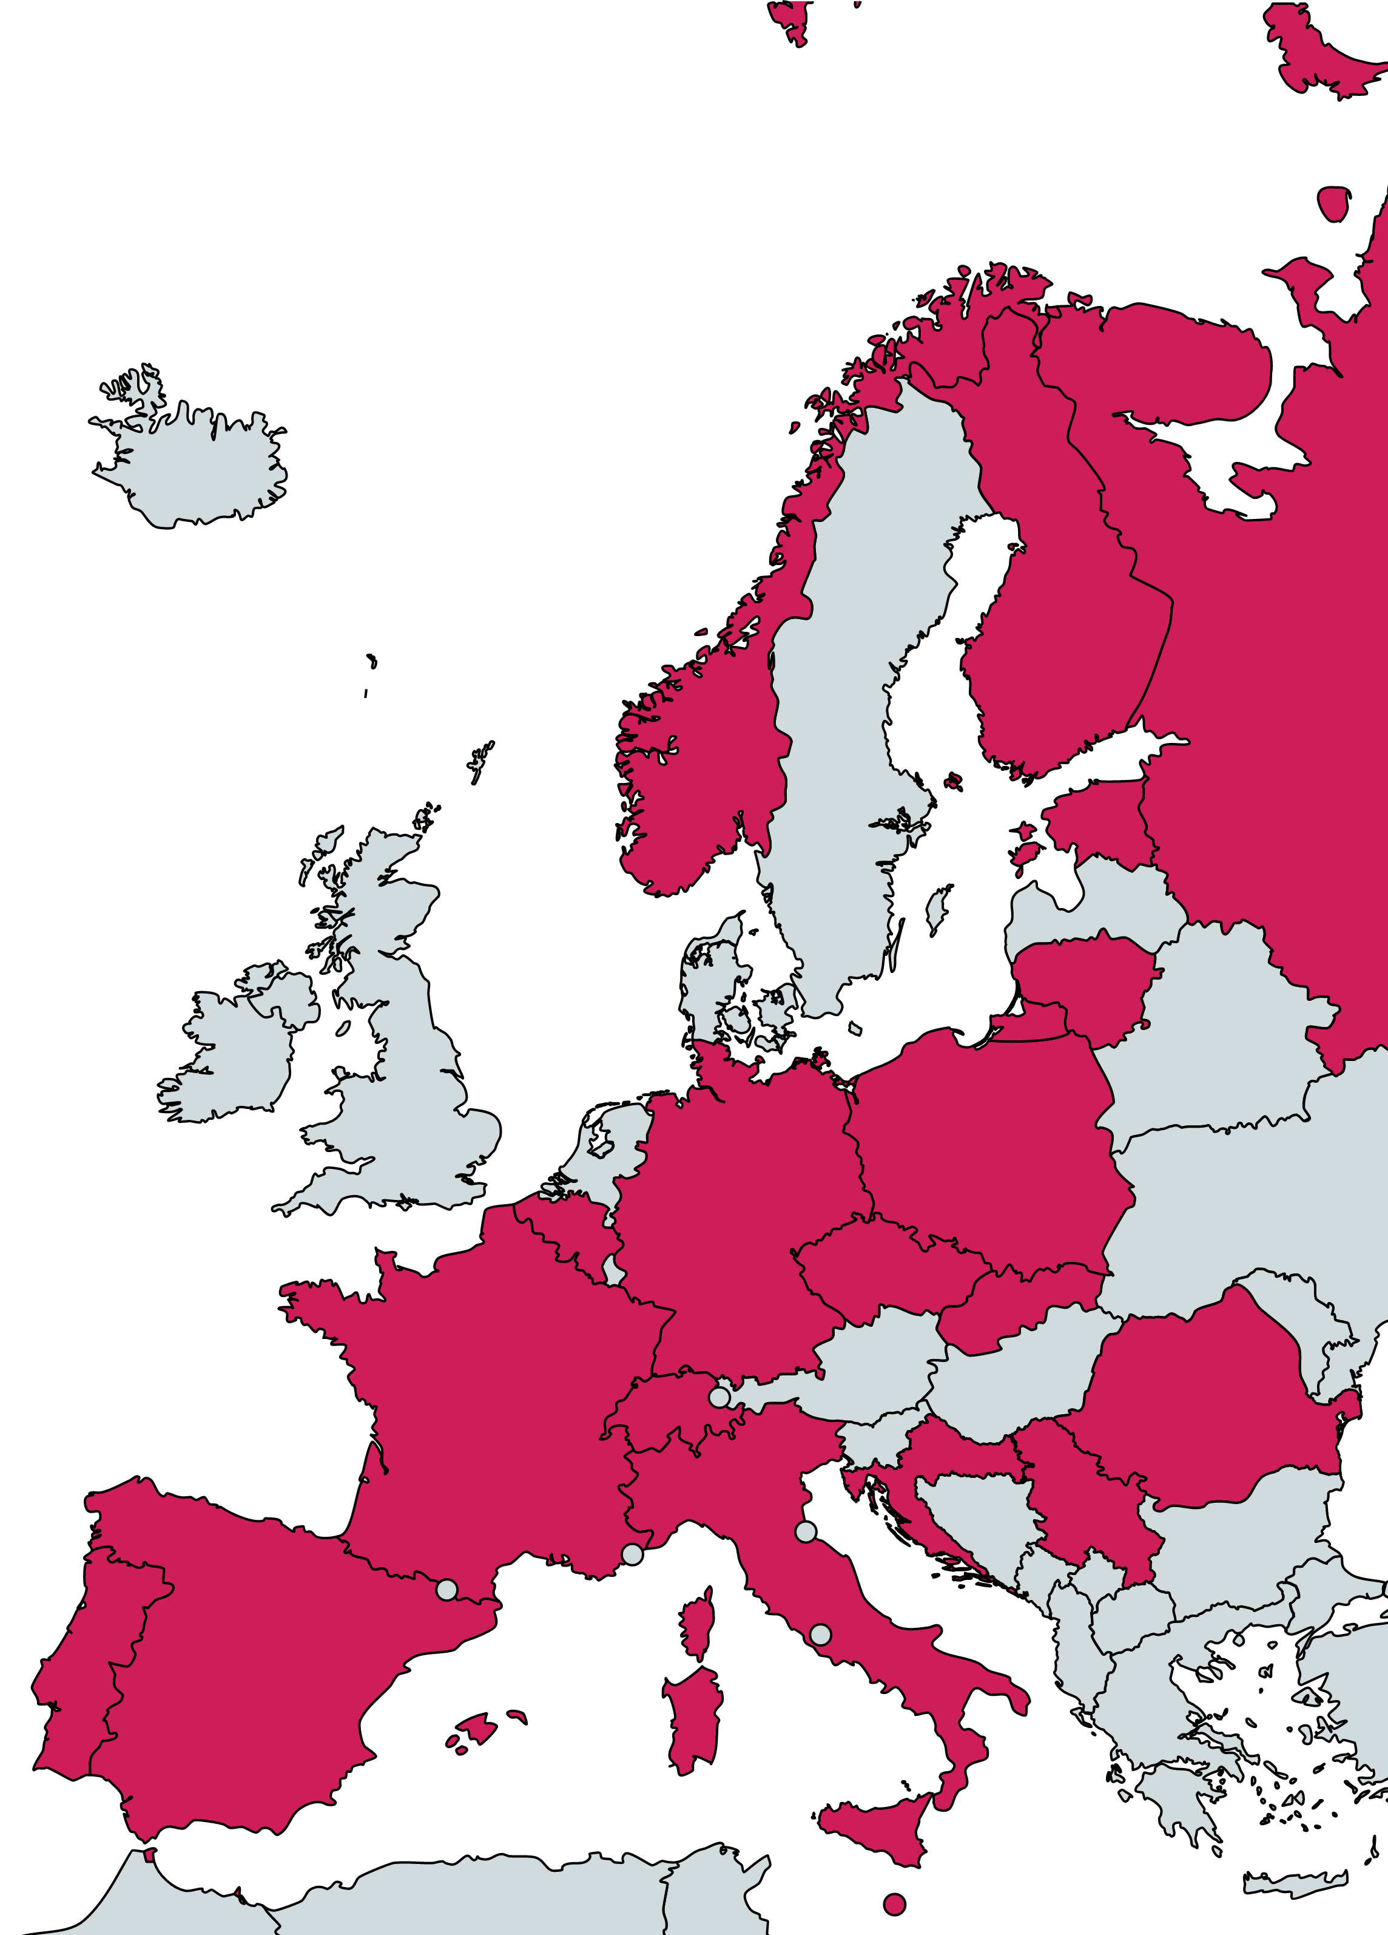
EU Kids Online
Mezinárodní síť odborníků zaměřených na online příležitosti a rizika u dětí a dospívajících.
EU Kids Online IV (EUKO IV)
dotazníkové šetření 2017-2019
děti 9 -17 let, používají internet
19 evropských zemí
N ≈ 25 000
Výsledky:
irtis.muni.cz/eukoiv

Slide 7
EUKO IV: Interakce s lidmi z internetu
Věk 9-16 let
16 zemí
N ≈ 21 000

Slide 8
EUKO IV: Výsledky z ČR
Interakce nejsou neobvyklé
Malé rozdíly podle genderu
Velké rozdíly podle věku
Srovnání s EUKO II (2010):
Online komunikace: 46 %
Osobní setkání: 15 %
České děti a dospívající 9-16 let, kteří používají internet, N = 2 536

Slide 9
Časté prediktory
Některé společné, např.:
Věk ↑
Čas strávený na internetu ↑
Emoční potíže ↑
Rodičovské mediace / restrikce ↓
Rizikové chování (on/offline) ↑
Některé specifické, např.:
Osobní setkání: Self-efficacy ↑
Lepší vztahy doma ↓
Online komunikace: „Preference online soc. interakcí“ ↑
(lépe se mi vyjadřuje na internetu, vážím si anonymity,
online self-disclosure, …)
(e.g., Mýlek et al. 2020, Hasebrink et al., 2011)
Online komunikace
Osobní setkání
=
Podobné, ale odlišné

Slide 10
Teoretické perspektivy
Interdisciplinární téma
Psychologie, komunikační / mediální studia, sociologie…
Neexistuje jednotná teorie
Různé výzkumy vycházejí z různých perspektiv
Často kombinace částí různých teorií
Obvyklá otázka – kterých dětí se to týká?

Slide 11
Navazování vztahů na internetu
Dvě základní hypotézy ve výzkumu:
Rich get richer (Kraut et al., 2002)
Sociálně zdatní → více vztahů na internetu
Social compensation (McKenna et al., 2002)
Méně vztahů / horší vztahy offline → více vztahů na internetu
Gating features
Specifika online komunikace (anonymita, asynchronicita, dostupnost)
Celkově: sociálně zdatnější → více vztahů
ALE obecně výzkumná podpora pro obě hypotézy (Peter et al., 2005)

Slide 12
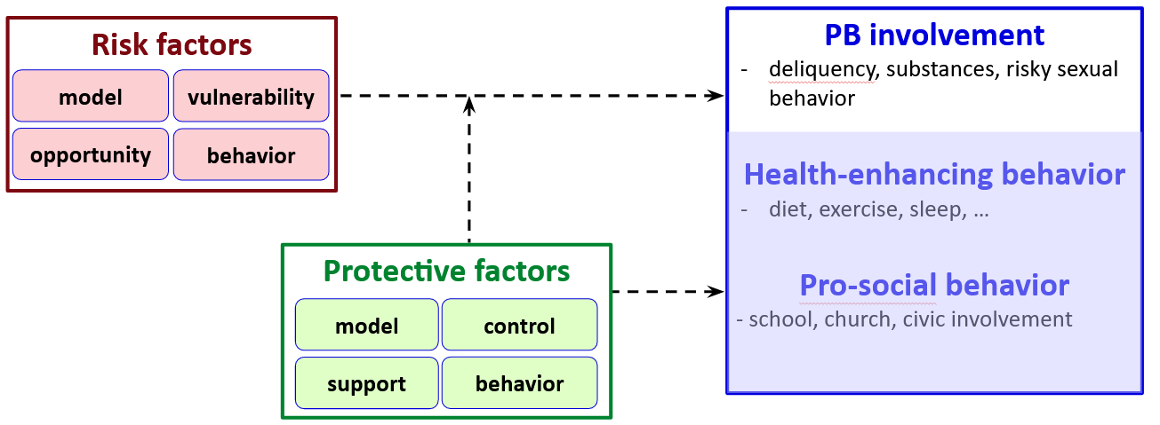
Rizikové / problémové chování
Interakce s neznámými lidmi = rizikové chování (je to tak?)
Problem behavior theory (Jessor, 1987)
Různá riziková chování → klastry
Společné protektivní / rizikové faktory
Příliš neřeší mechanismy

Slide 13
Vývojová perspektiva
Vývojové úkoly v adolescenci:
Utváření identity
Budování vztahů / přátelství
Rozvoj intimity
Objevování sexuality
→ Všechny vyžadují interakce s novými lidmi
Adolescenti používají internet k naplnění vývojových potřeb (Subrahmanyam & Šmahel, 2011; Borca et al. 2015)
Starší adolescenti – více interakcí (Hasebrink et al., 2011, Mýlek et al. 2020)
Noví lidé na internetu = možnost dosahovat vývojových úkolů

Slide 14
Vnímaná rizika / benefity
Adolescenti vnímají a zvažují rizika interakcí
Kognitivní přístupy k risk-perception (Boyer & Byrnes, 2009; White et al., 2018)
Zvážení rizika a benefitů (+ jejich pravděpodobnosti)
Převažují benefity → jsou do toho
Fuzzy-trace theory – tyto úvahy typické pro adolescenty
Interakce s lidmi z netu – vliv RP málo prozkoumán
Předběžné výsledky: ↑ risk perception → ↓ osobní setkání

Slide 15
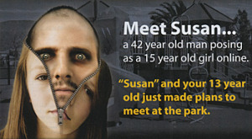
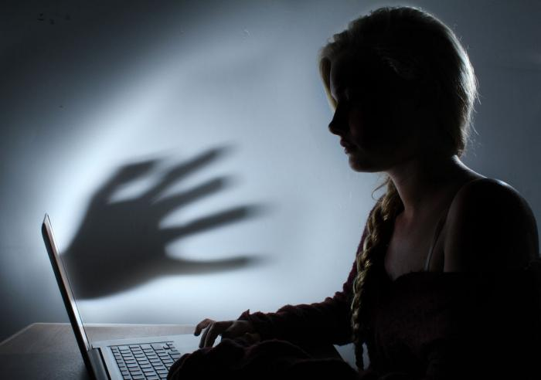
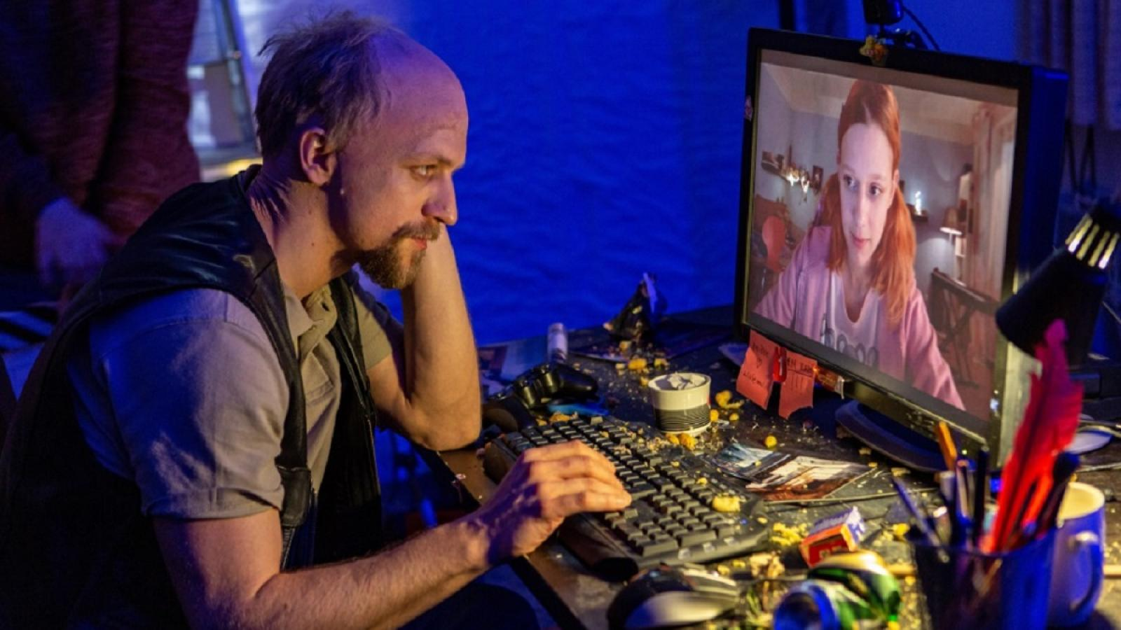
Mediální obraz
Notes:
Pohled do médií → převažují rizika

Slide 16
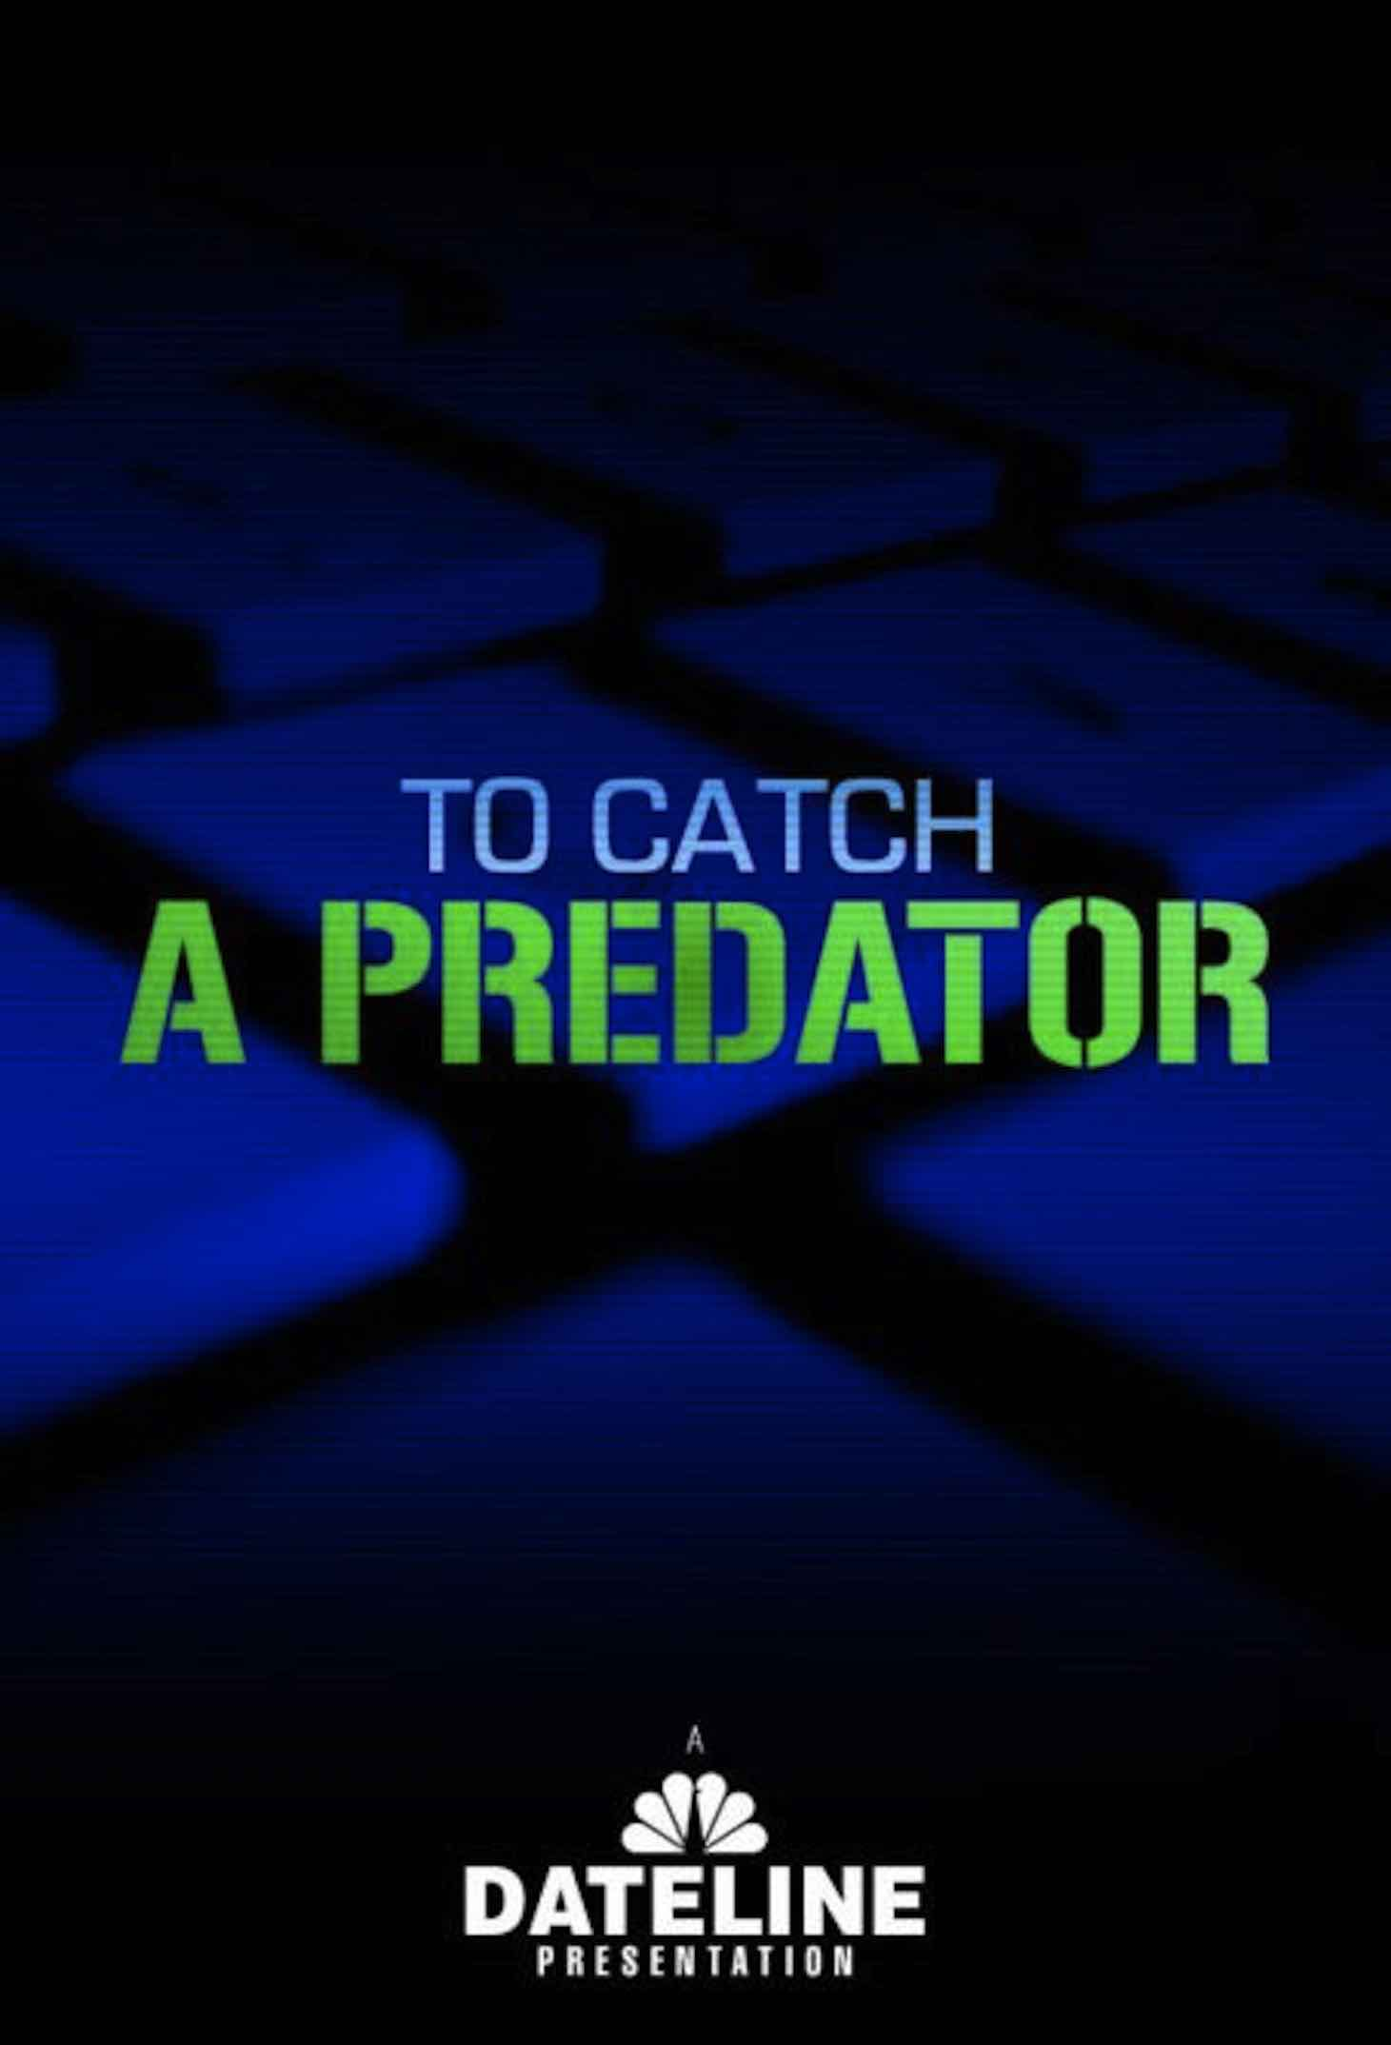
Příklady
2004-2007
od 2012
2019

Slide 17
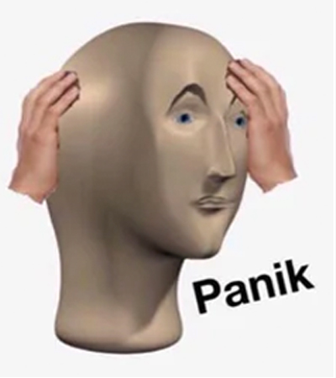
Mediální / morální panika?
Moral panic (Cohen, 2002)
přehnaná reakce veřejnosti na vnímanou morální hrozbu
Media panic (Drotner, 1999)
morální panika zaměřená na dopady používání určitého média (TV, internet, PC hry, …)
„Stranger danger“ (Jewkes & Wykes, 2012)
morální panika, neznámí lidé znamenají hrozbu (zejména pro děti)

Slide 18
Morální paniky
Stranger
danger
Adolescenti
&
lidé z internetu
Media panic
(internet)

Slide 19
Morální paniky
Stranger
danger
Adolescenti
&
lidé z internetu
Media panic
(internet)
Adolescenti & sex

Slide 20
Morální paniky
Časté obavy
Výsledky výzkumů
Online predátoři:
Lžou o své identitě
Lžou o svých motivech
Riziko od „strangers“
K cybergroomingu či jiné viktimizaci online dochází často
Dospívající:
Věděli s kým se jdou setkat
Znali motivy druhého
Pachatelé většinou známí lidé
Pouze málo případů zneužívání dětí se děje online
Většina statistik z USA
(Wolak et al., 2004; Wolak et al., 2009; Wolak & Finkelhor, 2013; Livingstone & Smith, 2014 )
(Cyber)Grooming
navázání přátelství s nezletilým s cílem jej zneužít

Slide 21
EUKO IV: S kým se potkali?
Pouze děti 9-16 let, které v posledním roce byly na osobním setkání (20%)

Slide 22
EUKO IV: Pocity po osobním setkání

Slide 23
Nepříjemná setkání
Kvali studie, 14 dívek (věk 15-18) (Dedkova et al., 2014)
Velké rozdíly
„normální“ situace (např. nudné, trapné)
extrémní situace (např. znásilnění)
Očekávání vs. Realita
vzhled, chování
psychosociální vývoj
gender
Souvisí se specifiky online komunikace
málo vodítek
projekce
Případy, kdy došlo k zneužití nezletilých ale existují a nelze je zlehčovat!

Slide 24
Reakce na nepříjemnou interakci
(Cernikova et al, 2018)

Slide 25
Jak to vnímají?
Rodiče
Dospívající
USA (Pew, 2020)
obava rodičů, že se jejich dítě stane obětí „online predátora“
63 % znepokojeni či velmi znepokojeni
Evropa (Evropská komise, 2008)
obava rodičů, že se jejich dítě stane obětí cybergroomingu
46 % velmi se obávají (CZ: 15 %)
14 % spíše se obávají (CZ: 22 %)
Výzkum v JM kraji
N = 1031, věk 11-17, 32 škol, 2019
vnímají jako nebezpečné
dívky více než chlapci
Bavit se s neznámými lidmi na internetu je nebezpečné
Setkat se s někým, koho znám pouze z internetu, je nebezpečné

Slide 26
Problematické dopady
Spoléhání na stereotypy
Pokud jim osoba neodpovídá → vnímaná jako bezpečná
Genderové rozdíly → kluci nemusí vnímat jako relevantní téma
Rodiče: zákazy, méně komunikace
Setkání s lidmi z internetu je nejčastěji nesdílené potenciální riziko
Victim-blaming
Představa, že oběti si za to mohou samy – je přece jasné, že to neměly*i dělat
Dospívající přestanou poslouchat
Přehlíženy příležitosti / benefity
Tazatel:
A když jsi je viděla na webce, jak vypadají, a mluvila s nima předtím přes net, tak Ti to setkání pak přišlo jako bezpečné?
Respondentka:
Celkem jo, protože jsem měla jistotu, že to nejsou staří pedofilové, kteří mě někde zabijou :-D.
(Dedkova et al., 2014)

Slide 27
Shrnutí
Interakce obecně
Osobní setkání v realitě
Nejsou neobvyklé
44 % online komunikace
20 % osobní setkání
Gender: malé rozdíly
Věk: významné rozdíly
Častější u starších dopívajících
Hlavně s vrstevníky
4 % setkání s dospělými
(0,8 % ze všech dětí)
Většinou příjemná
1% dost / hodně rozhození
(0,2 % ze všech dětí)
10% trochu rozhození
(2 % ze všech dětí)
Podobné výsledky i v ostatních zkoumaných evropských zemích

Slide 28
Adolescenti & lidé z internetu
Téma v médiích
často zaměření pouze na rizika
často přehnané, nepřesné, neúplné informace
Interakce s novými lidmi
Odpovídají vývojovým potřebám dospívajících
Ve většině případů příjemné
Rizika
K újmě dochází spíše vzácně
Rizika nemůžeme podceňovat, ale pozor na zveličování
Benefity
?
Rizika

Slide 29
IRTIS
Interdisciplinary Research Team on Internet and Society
irtis.muni.cz
@irtismu

Slide 30
Zdroje
Borca, G., Bina, M., Keller, P. S., Gilbert, L. R., & Begotti, T. (2015). Internet use and developmental tasks: Adolescents’ point of view. Computers in Human Behavior, 52, 49–58. https://doi.org/10.1016/j.chb.2015.05.029
Boyer, T. W., & Byrnes, J. P. (2009). Adolescent risk-taking: Integrating personal, cognitive, and social aspects of judgment. Journal of Applied Developmental Psychology, 30(1), 23–33. https://doi.org/10.1016/j.appdev.2008.10.009
Cernikova, M., Dedkova, L., & Smahel, D. (2018). Youth interaction with online strangers: experiences and reactions to unknown people on the Internet. Information, Communication & Society, 21(1), 94–110. https://doi.org/10.1080/1369118X.2016.1261169
Cohen, S. (2002). Folk devils and moral panics: The creation of the mods and rockers. Psychology Press.
Dedkova, L., Cerna, A., Janasova, K., & Daneback, K. (2014). Meeting online strangers offline: The nature of upsetting experiences of adolescent girls. Communications, 39(3). https://doi.org/10.1515/commun-2014-0115
Drotner, K. (1999). Dangerous Media? Panic Discourses and Dilemmas of Modernity. Paedagogica Historica, 35(3), 593–619. https://doi.org/10.1080/0030923990350303
European Commission. (2008). Flash Eurobarometer 248: Towards a safer use of the Internet for children in the EU – A parents’ perspective. Available from https://ec.europa.eu/commfrontoffice/publicopinion/flash/fl_248_en.pdf
Hasebrink, U., Görzig, A., Haddon, L., Kalmus, V., & Livingstone, S. (2011). Patterns of risk and safety online: In-depth analyses from the EU Kids Online survey of 9- to 16-year olds and their parents in 25 European countries. EU Kids Online network, London, UK.
Jessor, R. (1987). Problem‐behavior theory, psychosocial development, and adolescent problem drinking. British journal of addiction, 82(4), 331-342.
Jewkes, Y., & Wykes, M. (2012). Reconstructing the sexual abuse of children: ‘cyber-paeds’, panic and power. Sexualities, 15(8), 934–952. https://doi.org/10.1177/1363460712459314
Kraut, R., Kiesler, S., Boneva, B., Cummings, J., Helgeson, V., & Crawford, A. (2002). Internet Paradox Revisited. Journal of Social Issues, 58(1), 49–74. https://doi.org/10.1111/1540-4560.00248
Livingstone, S., & Smith, P. (2014). Annual research review: Children and young people in the digital age: The nature and prevalence of risks, harmful effects, and risk and protective factors, for mobile and internet usage. Journal of Child Psychology and Psychiatry: Annual Research Review, 55(6), 635-654.
McKenna, K. Y. A., Green, A. S., & Gleason, M. E. J. (2002). Relationship Formation on the Internet: What’s the Big Attraction? Journal of Social Issues, 58(1), 9–31. https://doi.org/10.1111/1540-4560.00246
Mýlek, V., Dedkova, L., & Machackova, H. (2020). Factors influencing interactions between adolescents and unknown people from the internet: Findings from five European countries. Children and Youth Services Review, 114(December 2019), 105038. https://doi.org/10.1016/j.childyouth.2020.105038
Pew Research Center. (2020). Parenting Children in the Age of Screens. Available from https://www.pewresearch.org/internet/2020/07/28/parenting-children-in-the-age-of-screens/
Smahel, D., Machackova, H., Mascheroni, G., Dedkova, L., Staksrud, E., Olafsson, K., Livingstone, S., & Hasebrink, U. (2020). EU Kids Online 2020: survey results from 19 countries. EU Kids Online. https://doi.org/https://doi.org/10.21953/lse.47fdeqj01ofo
Subrahmanyam, K., & Šmahel, D. (2011). Digital Youth: The Role of Media in Development. Springer New York. https://doi.org/10.1007/978-1-4419-6278-2
White, C. M., Gummerum, M., & Hanoch, Y. (2018). Framing of online risk: Young adults’ and adolescents’ representations of risky gambles. Decision, 5(2), 119–128. https://doi.org/10.1037/dec0000066
Wolak, J., & Finkelhor, D. (2013). Are Crimes by Online Predators Different From Crimes by Sex Offenders Who Know Youth In-Person? Journal of Adolescent Health, 53(6), 736–741. https://doi.org/10.1016/j.jadohealth.2013.06.010
Wolak, J., Finkelhor, D., & Mitchell, K. (2004). Internet-initiated sex crimes against minors: Implications for prevention based on findings from a national study. Journal of Adolescent Health, 35(5), 424.e11-424.e20. https://doi.org/10.1016/j.jadohealth.2004.05.006
Wolak, J., Finkelhor, D., & Mitchell, K. (2009). Trends in Arrests of Online Predators. Durham, NH: Crimes against Children Research Center. Available from https://scholars.unh.edu/cgi/viewcontent.cgi?article=1051&context=ccrc

